Slide 1
Муниципальное автономное дошкольное образовательное учреждение
Центр развития ребёнка № 2 «Дельфин»
Духовно – нравственное воспитание дошкольников
Подготовила:
Денисова Яна Викторовна
Чертова Ольга Александровна

Slide 2
Уважаемые родители, благодарим вас за ответы. Предлагаем подвести итоги анкетирования.
На вопрос что для Вас есть «духовно-нравственное воспитание», вы ответили верно. Это процесс усвоения и принятия национальных, общечеловеческих, культурных, духовных и нравственных ценностей.
Особое место хочется уделить нравственности. Нравственность – это принятие на себя ответственности за свои поступки! То есть действовать согласно своей совести.
Духовность – свойство души, состоящее в преобладании духовных, нравственных и интеллектуальных интересов над материальными.

Slide 3
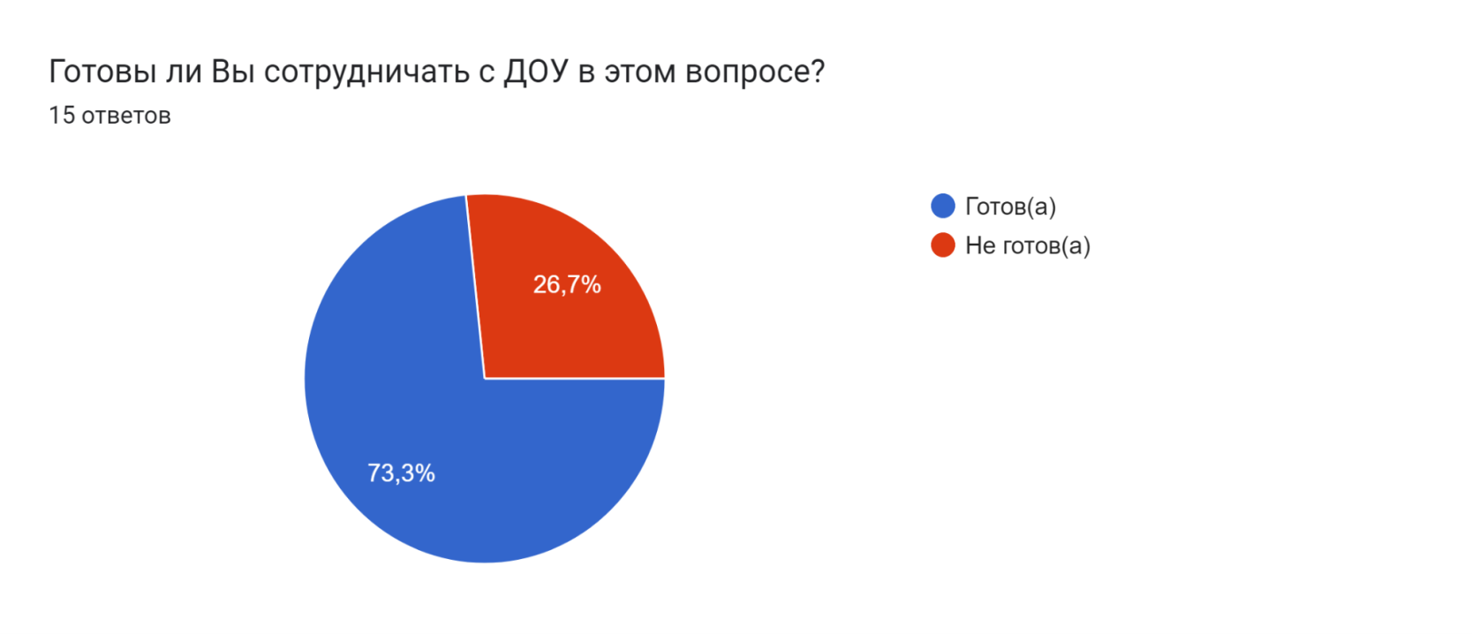
Напомним, что родители являются участниками образовательного процесса, соответственно, сотрудничают и в вопросах духовно-нравственного воспитания детей.
Каким образом?
Разучиваете стихотворения с детьми к мероприятиям, изготавливаете поделки, посещаете родительские собрания, мастер-классы, утренники, проводимые в детском саду. Мероприятия всегда включают в себя духовно-нравственный компонент.
.

Slide 4
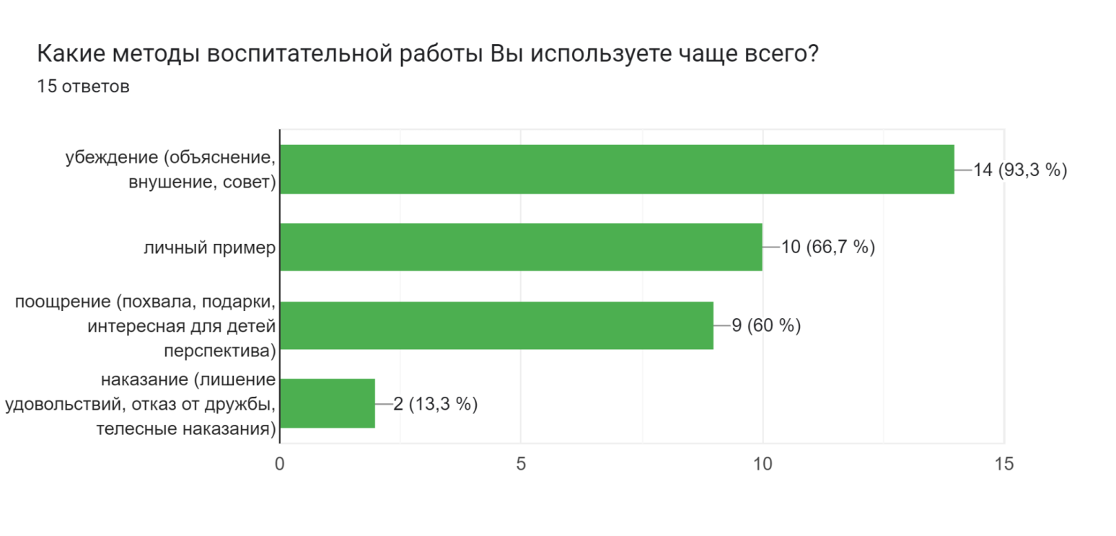
Чешский педагог Я.А. Коменский в свое время отмечал: «Длинен и труден путь через правила, легок и успешен через примеры». В воспитательной работе с дошкольниками пример является своеобразным наглядным пособием.
Радует, что вы, уважаемые родители, в воспитании своих детей преимущественно используете метод убеждения, объяснения. Так важно разговаривать с ребёнком!

Slide 5
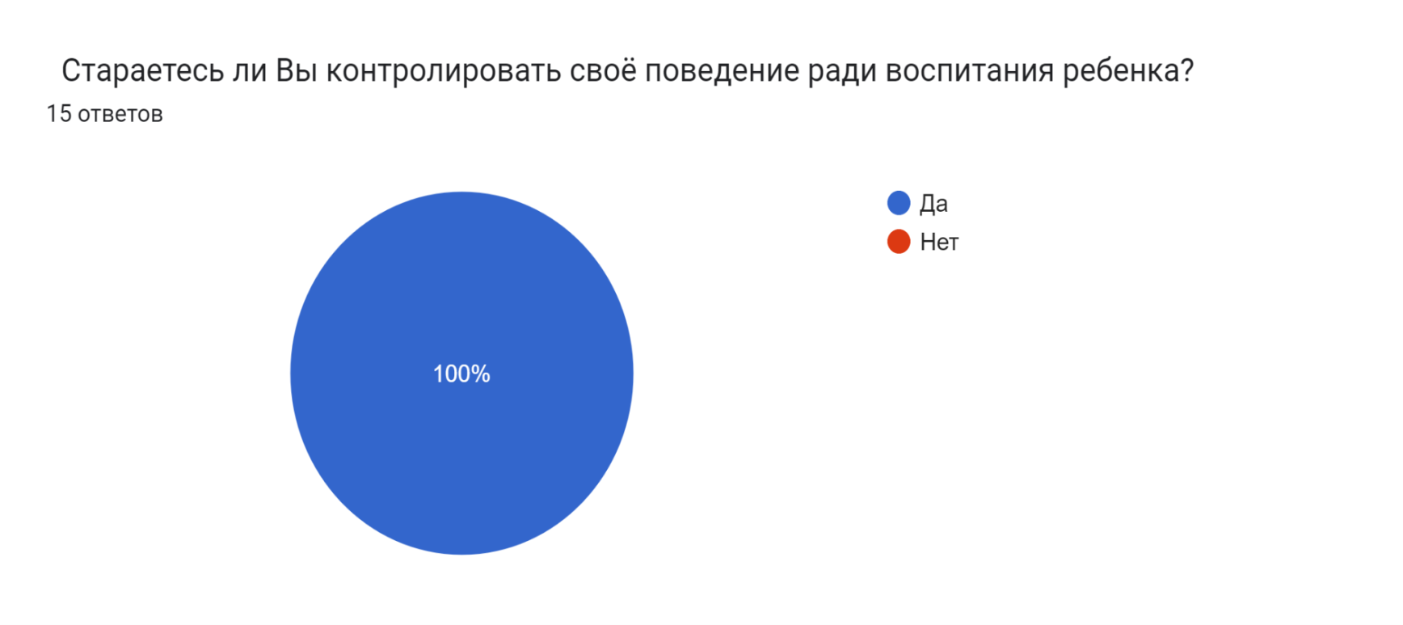
А так же стараетесь быть положительным примером для своего ребёнка.

Slide 6
Какие Вы можете предложить интересные формы работы с детьми в рамках духовно-нравственного воспитания в детском саду?
Затрудняюсь ответить
Скорее хочется узнать для себя новое для формирования правильного духовно-нравственного воспитания, учитывая разные обстоятельства и условия семей.
Организация экскурсий и целевых прогулок
Никаких
Экскурсии и гости с патриотическими рассказами.
Праздновать праздники, типа масленица, проводить просветительские беседы на темы: человеколюбие, взаимопомощь, милосердие, справедливость, честь, совесть, воля, вера в добро.
Воспроизведение воспитывающих ситуаций, рассказы.
Организованный выход на театральное представление, сюжетно-ролевые игры.
Беседы, командные игры, встречи-знакомства с образованными, интересными личностями.
Спасибо, уважаемые родители,
за обратную связь.
Мы учтём Ваши пожелания.

